Slide 2
KLADKA

Slide 3
Obsah hodiny
Opakování
Výklad
Úlohy

Slide 4
Opakování
Co je otáčivý účinek
Co je to páka
Jaké jsou druhy páky
Kde se využívá

Slide 5
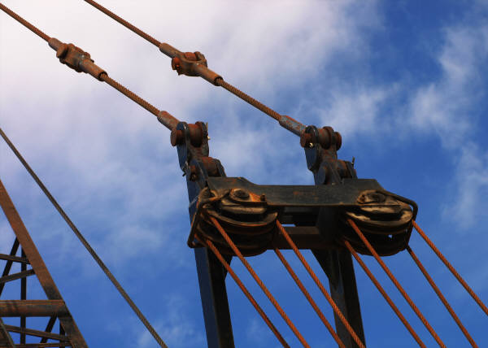
kladka – kotouč s drážkou po obvodu
pro vložení lana

Slide 6
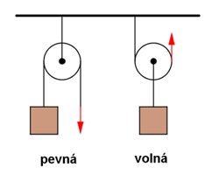
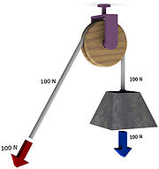
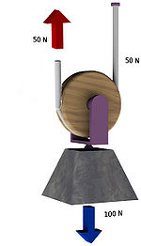
Druhy kladek
pevná – zvedáme stejnou silou
volná – zvedáme silou poloviční

Slide 7
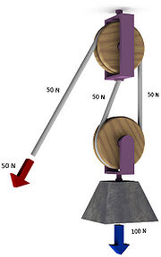
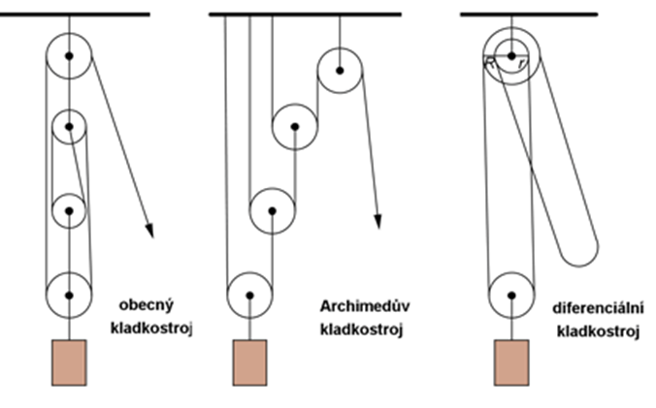
kladkostroj – využívá více kladek

Slide 8
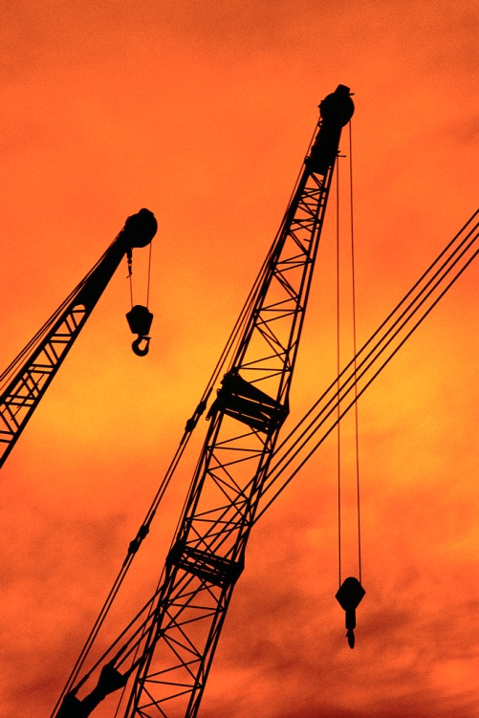
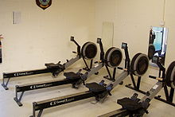
Užití kladky
jeřáb
stavby
posilovací stroje

Slide 9
Otázky
Co je to kladka ?
Kotouč s drážkou po obvodu pro vložení lana.
Jaké znáš druhy ?
Pevná, volná, kladkostroj.
Kde se kladka používá ?
Zvedání břemen, jeřáby, posilovací stroje, kuše, luk apod.

Slide 10
Zdroj obrázků:
www.office.microsoft.com
Fitness. In Wikipedia : the free encyclopedia [online]. St. Petersburg (Florida) : Wikipedia Foundation, 8. 8. 2005, last modified on 23. 7. 2011 [cit. 2011-10-02]. Dostupné z WWW: <http://cs.wikipedia.org/wiki/Fitness>.
Kladka. In Wikipedia : the free encyclopedia [online]. St. Petersburg (Florida) : Wikipedia Foundation, 12. 6. 2003, last modified on 26. 6. 2011 [cit. 2011-10-02]. Dostupné z WWW: <http://cs.wikipedia.org/wiki/Kladka>.
Www.techmania.cz : Fyzika v pozadí [online]. 2008. 2008 [cit. 2011-10-02]. Edutorium. Dostupné z WWW: <techmania.cz>.

